Slide 1
Tomáš Satoranský
František Mika, VIII.A

Slide 2
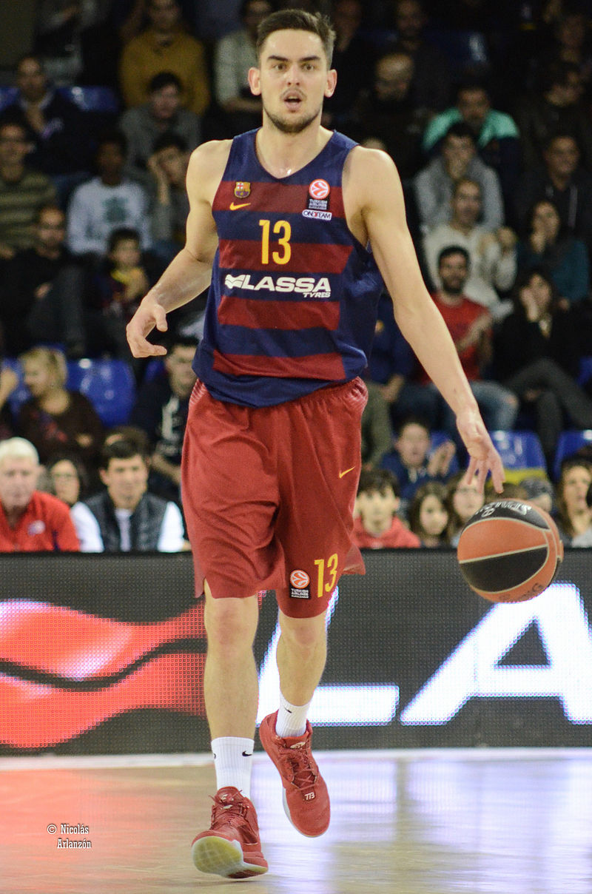
Tomáš Satoranský
NOTE:
To change images on this slide, select a picture and delete it. Then click the Insert Picture icon
in the placeholder to insert your own image.
*30. října 1991, Praha, Československo
český basketbalista hrající za tým Chicago Bulls v americké NBA. Měří 201 cm, váží 95 kg. Hraje na postu rozehrávače, je dvojnásobným vítězem Mattoni NBL All-Star Game ve smečování
jeho silnými stránkami jsou přehled ve hře vyjádřený kvalitními přihrávkami, solidní střelba z různých pozic a schopnost získat míč. V prestižní severoamerické NBA v současné době nasbíral 1612 bodů a jedná o zatím historicky nejúspěšnějšího českého hráče.

Slide 3
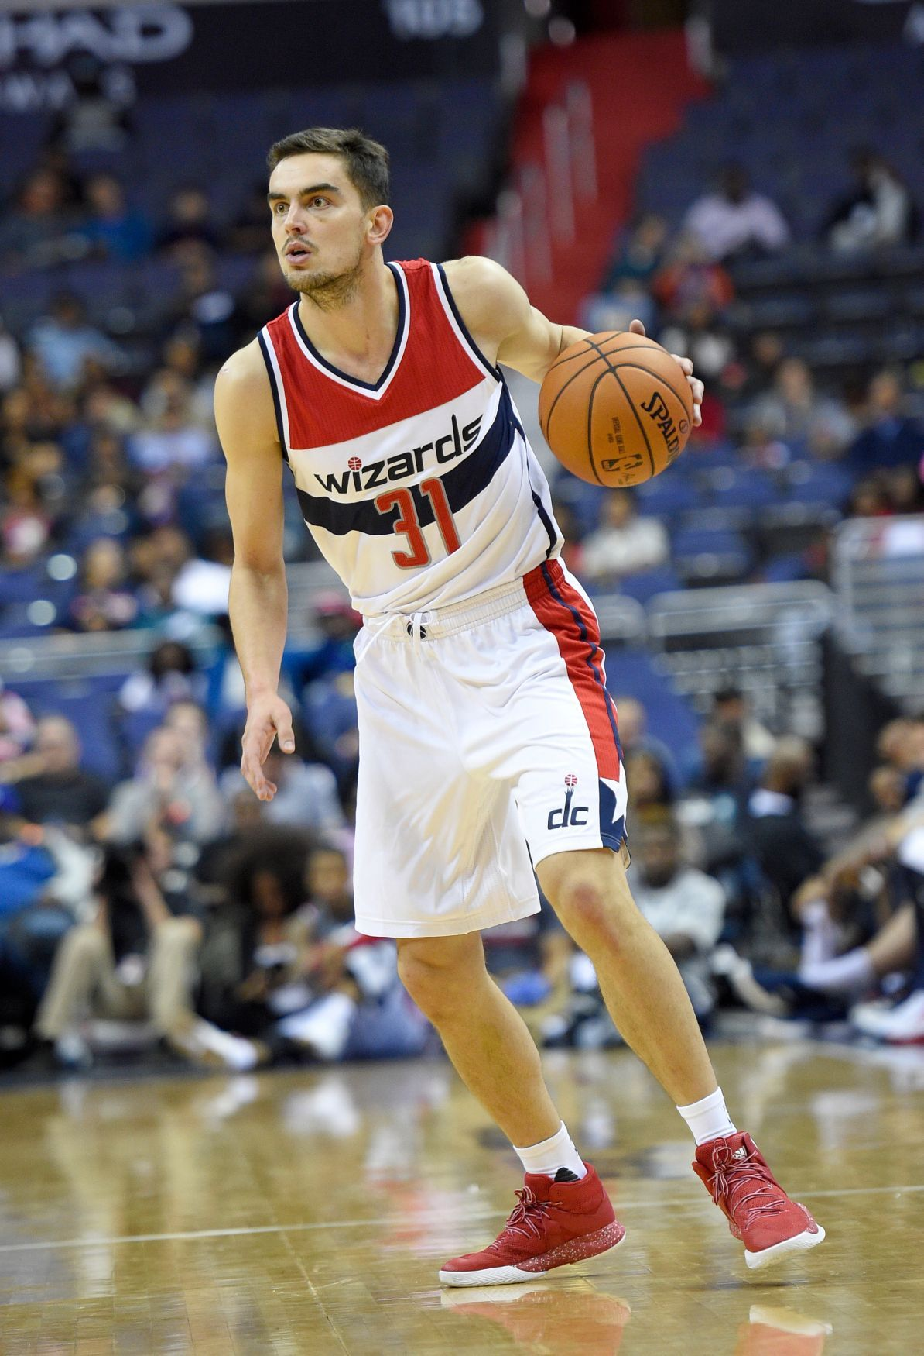
NOTE:
To change images on this slide, select a picture and delete it. Then click the Insert Picture icon
in the placeholder to insert your own image.
V roce 2012 byl jako celkově 32. draftován týmem Washington Wizards a stal se tak 4. Čechem v NBA v historii po Jiřím Zídkovi, Jiřím Welschovi a Janu Veselém.
V září roku 2019 dovedl český národní tým k historickému šestému místu na FIBA World Cup. Na tomto turnaji průměrné odehrál 33.2 minut a nasbíral v průměru 15.5 bodů, 5.6 doskoků a 8.5 asistencí. Fanoušky byl zvolen nejužitečnějším hráčem turnaje (MVP).

Slide 4
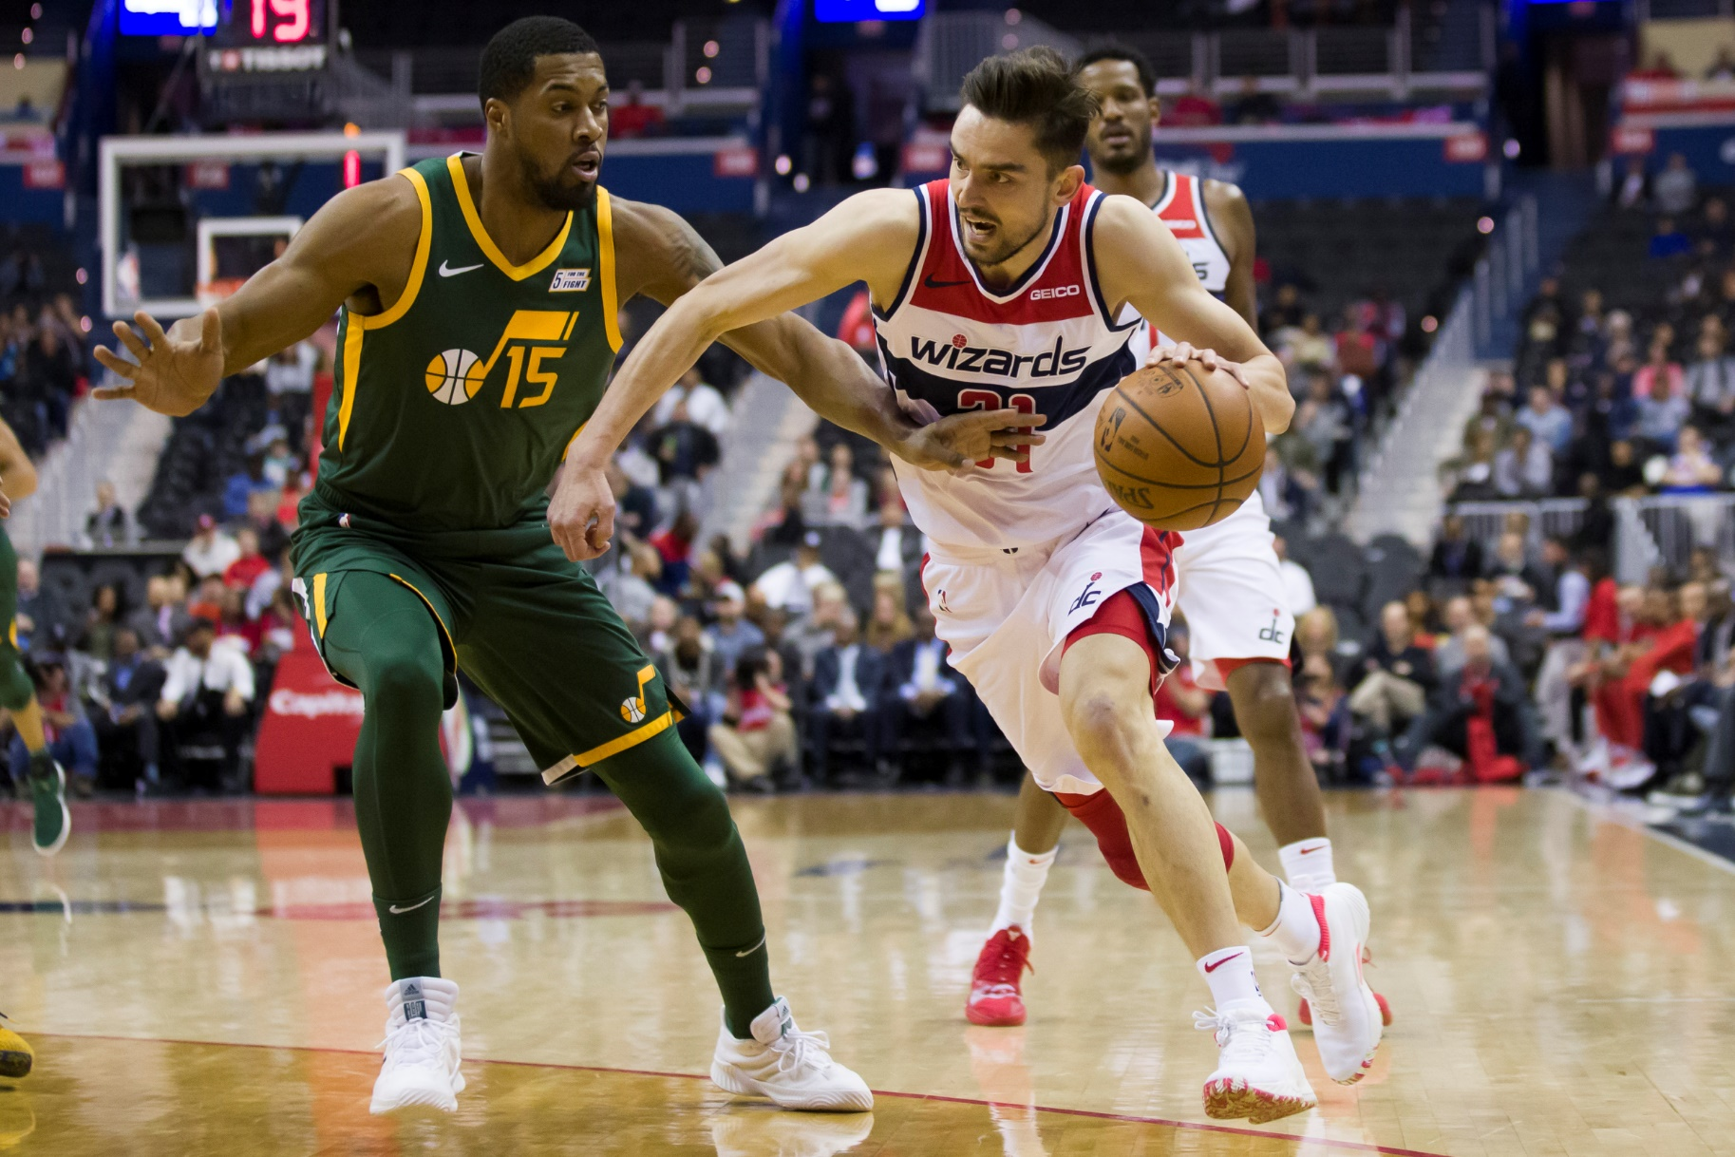
NOTE:
To change images on this slide, select a picture and delete it. Then click the Insert Picture icon
in the placeholder to insert your own image.
7. listopadu 2019 zaznamenal osobní rekord 27 bodů, kterými přispěl k vítězství 113–93 nad Atlanta Hawks a stal se nejlepším střelcem zápasu.

Slide 5
Zdroj textu a obrázků:
https://cs.wikipedia.org/wiki/Tom%C3%A1%C5%A1_Satoransk%C3%BD
https://www.google.com/search?q=tom%C3%A1%C5%A1+satoransk%C3%BD&source=lnms&tbm=isch&sa=X&ved=2ahUKEwieufXpuIrvAhUlposKHdJOCzoQ_AUoAXoECAYQAw&biw=1280&bih=610&dpr=1.5#imgrc=lJtrKzc7bV-k1M&imgdii=UbfHsomzslys6M

